Slide 1

Šta je Geografska olimpijada?
-Takmičenje koje ne prati storgo školsko gradivo
-Prisutnost logičkih zadataka
-Korelacije sa drugim naukama i predmetima

Slide 2
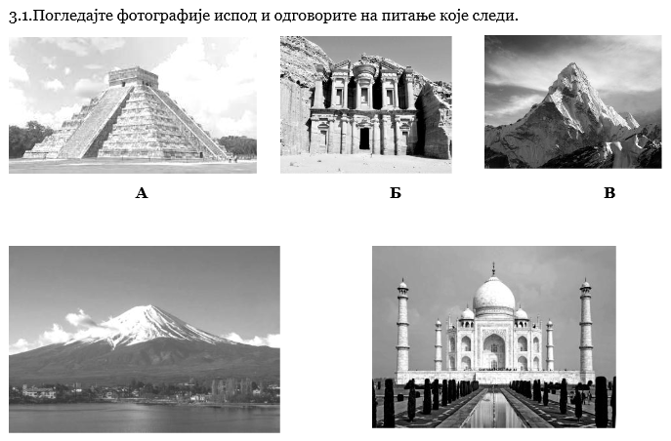
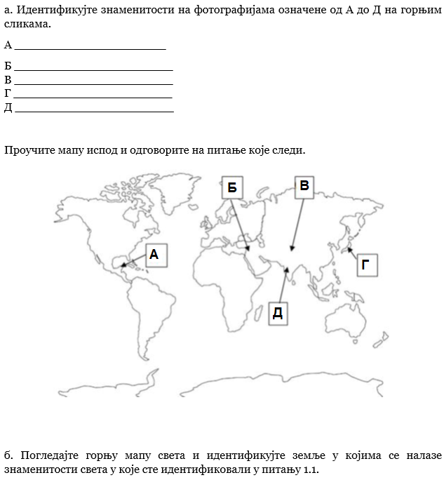
Kakve zadatke susrećemo?
-Pitanja se često nadovezuju
-Podeljena u oblasti

Slide 3
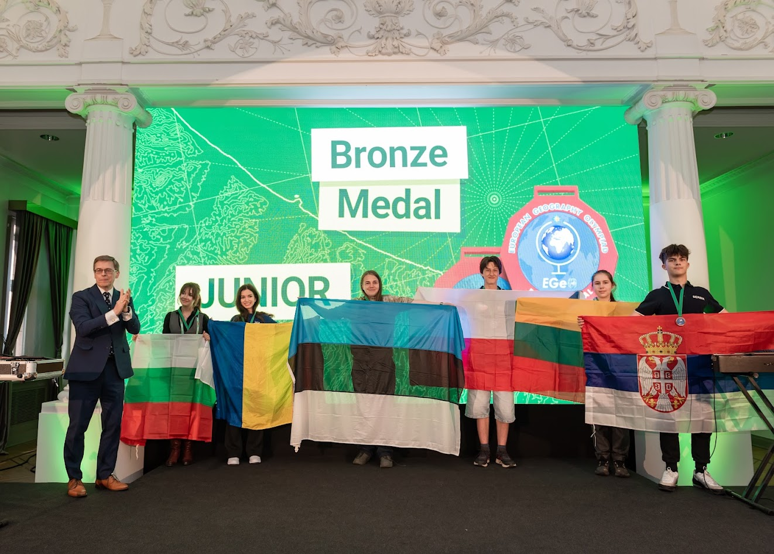
Moje nagrade
-NGO 2024-Prvo mesto
-NGO 2025-Prvo mesto
-EGEO 2025-Treće mesto
-IJGO 2025-Drugo mesto

Slide 4
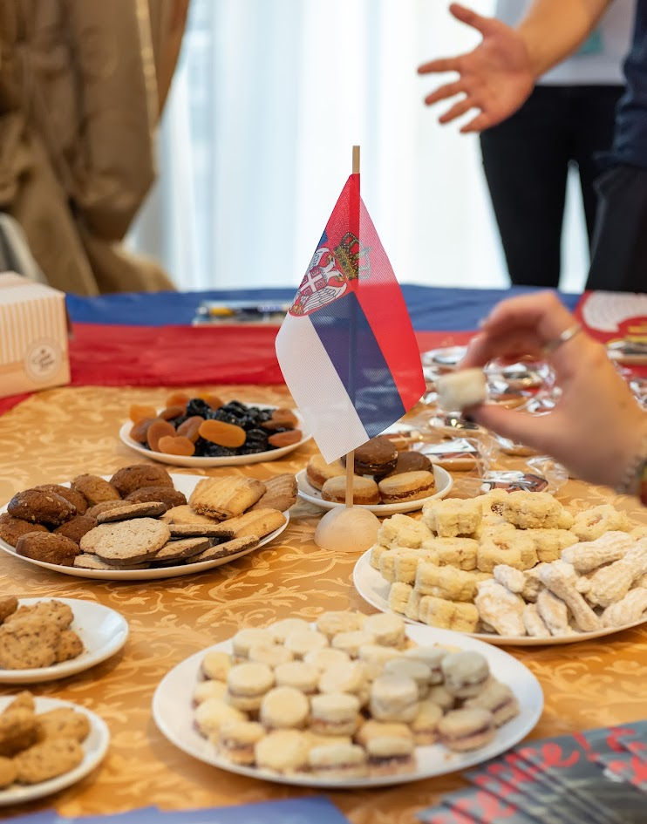
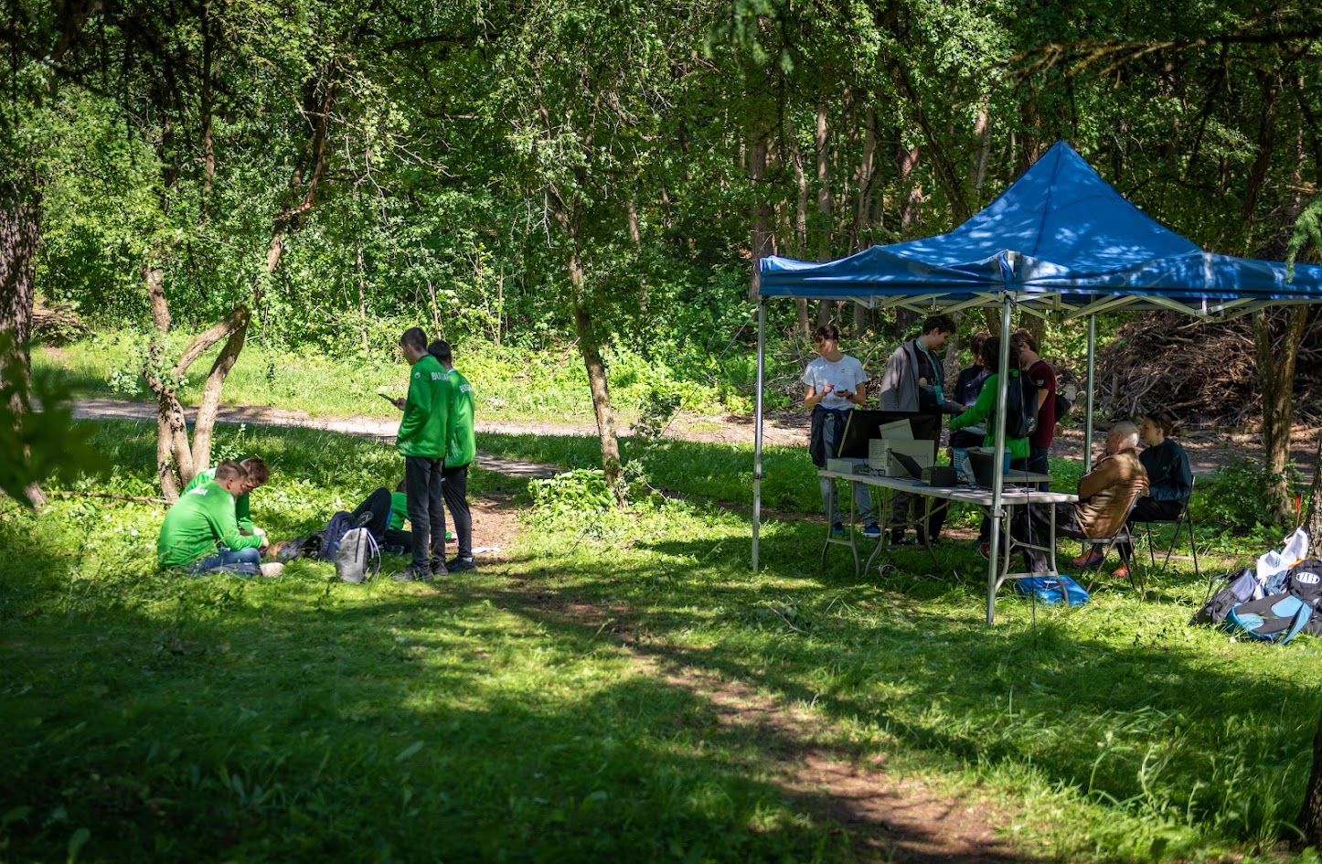
Ostale aktivnosti
EGEO 2025-Litvanija
-Orijentiring
-Kulturno veče
-Ekskurzije za Kernave i Trakai

Slide 5
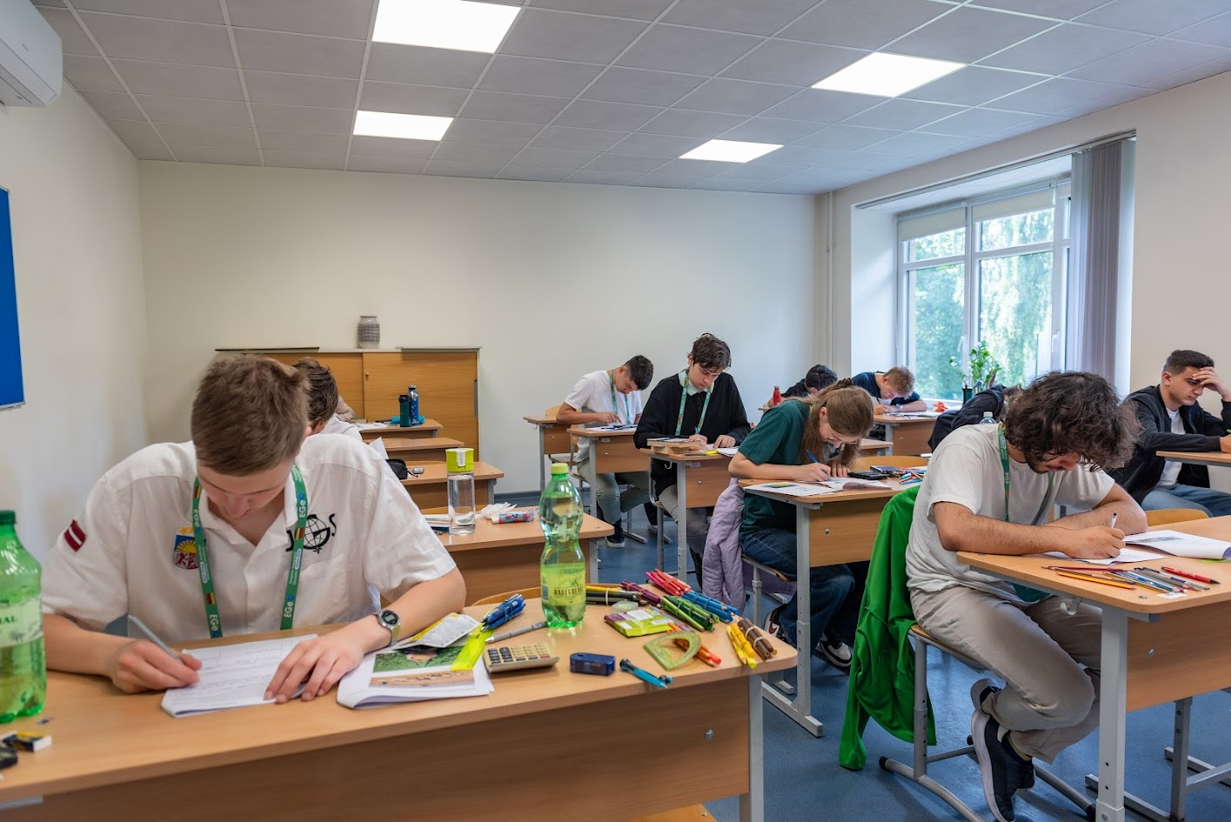
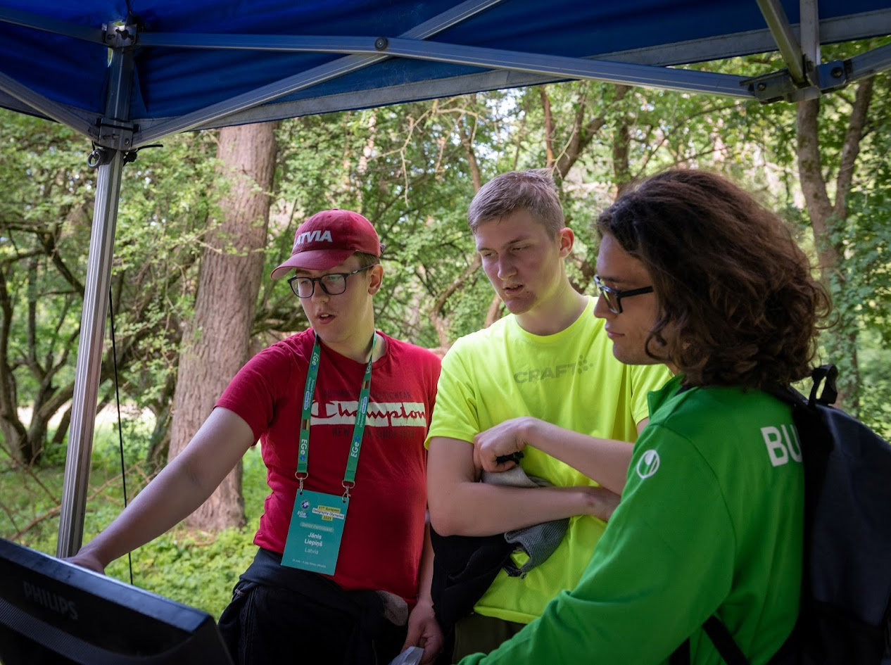
Galerija

Slide 6
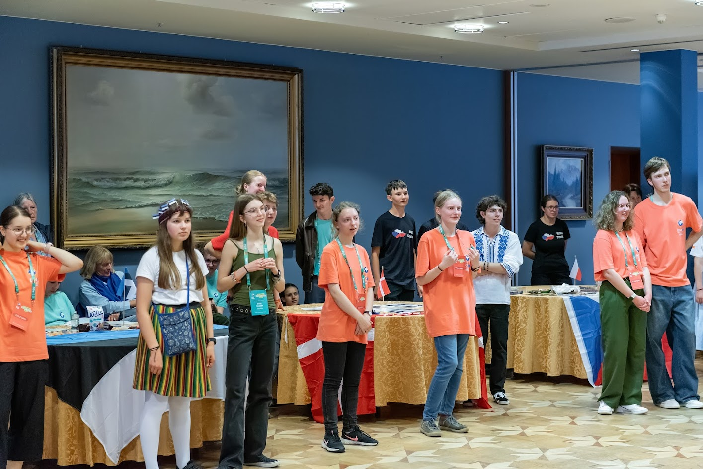
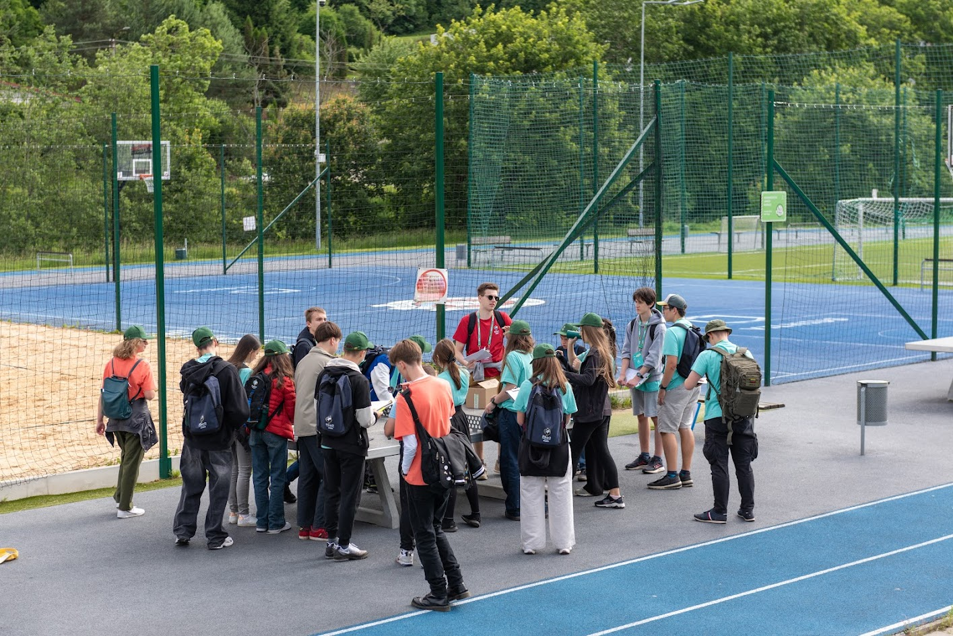
Galerija

Slide 7
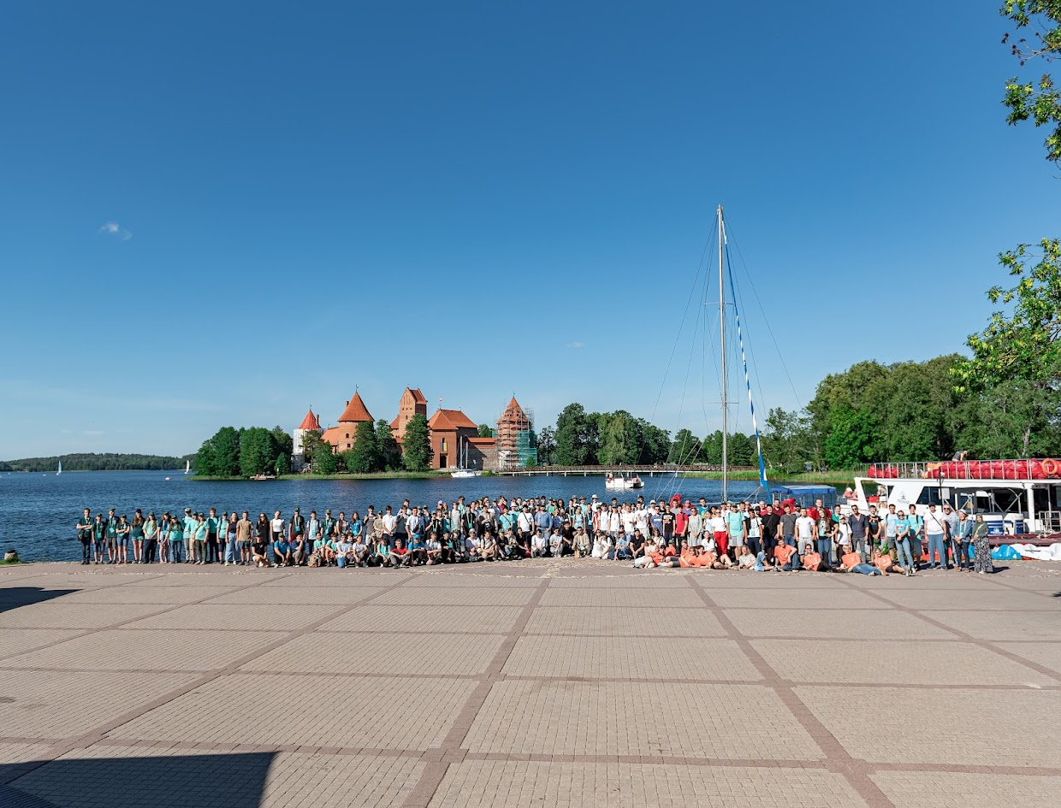
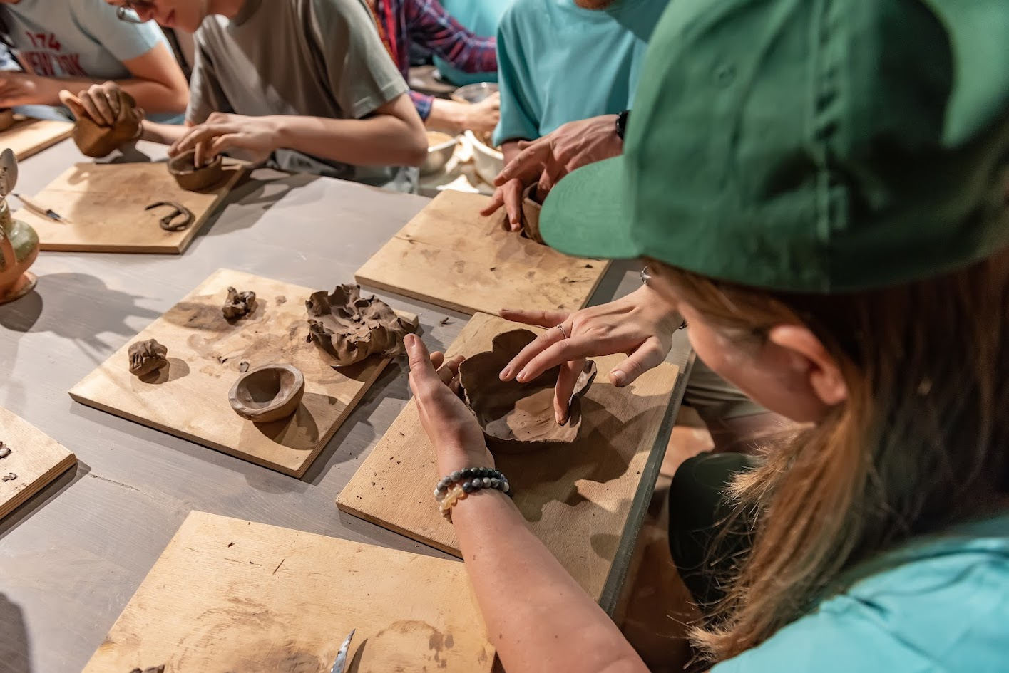
Galerija

Slide 8
Hvala vam na pažnji!
...i hvala mentoru Miroslavu Grujiću i predsedniku centra za talente Nikoli Srzentiću što su bili uz mene sve ovo vreme.
I svima vama, koji ste verovali u mene.
Vidimo se na sledećoj olimpijadi..

